Slide 1
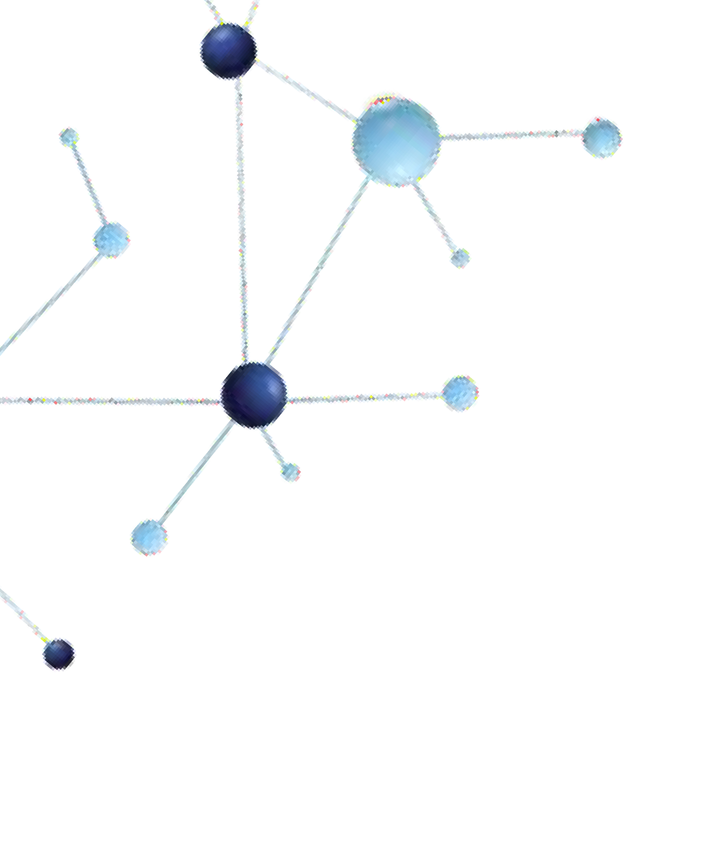











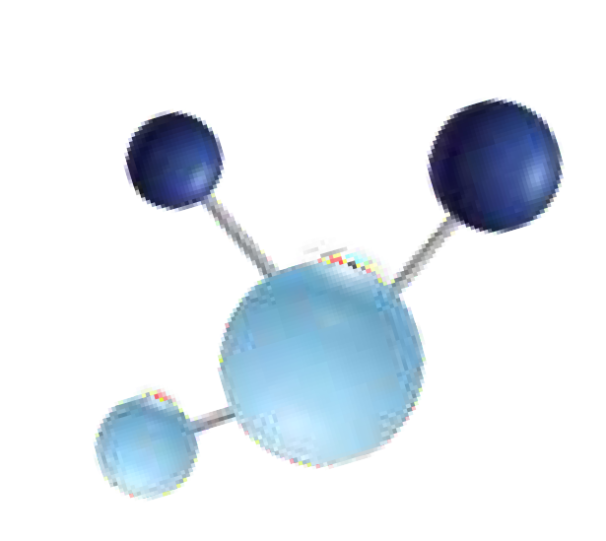



SISTEM PEMANTAUAN DAN PENGENDALIAN PH AIR BERBASIS IoT MENGGUNAKAN PLATFORM ARDUINO
Penulis : Muslim Hidayat Dan Nahar Mardiyantoro
Sumber : Jurnal Penelitian dan Pengabdian Kepada Masyarakat UNSIQ, Vol. 7 No. 1, 65 - 70, 2020
ISSN(print): 2354-869X | ISSN(online): 2614-3763

Slide 2


Pendahuluan
Penelitian ini menguji sistem pengendali derajat keasaman air dan membangun Bot Telegram untuk memonitor derajat keasaman air dengan menggunakan IoT, dengan komunikasi People-To-Machine dan Machine-To-Machine, memudahkan kehidupan sehari-hari. Penting bagi pelaku usaha air, seperti budidaya ikan atau pertanian, untuk memperhatikan kualitas air, terutama pH.
Penelitian sebelumnya menggunakan sensor pH air elektronik untuk membaca derajat
keasaman air. Sebagai contoh, penelitian oleh Flores dkk (2016) menggunakan sensor pH meter kit dan Raspberry Pi untuk membaca dan menyimpan data pH air ke database SQL.
Sementara itu, Vimal & Shivaprakasha pada tahun 2017 melakukan penelitian
monitoring dan kontrol pH air di greenhouse menggunakan Arduino, dengan hasil
sensor yang dikirim melalui SMS.

Slide 3
Pendahuluan
Pengendalian otomatis derajat keasaman air menjadi fokus utama, memungkinkan efisiensi waktu dan tenaga. Bot Telegram dibangun sebagai alat pemantauan, memungkinkan pelaku usaha memantau kondisi air melalui aplikasi pesan.

Slide 4


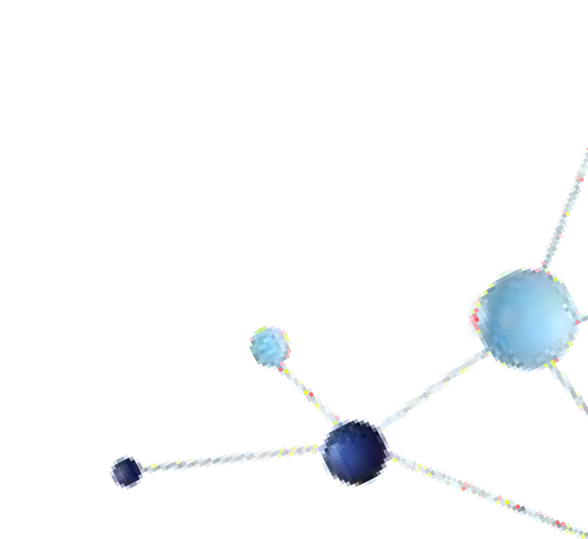

Rumusan Masalah
Bagaimana membangun sistem IoT untuk memantau dan mengendalikan pH air secara
otomatis dengan menggunakan Arduino dan mengintegrasikannya dengan aplikasi Telegram?.
Memastikan bahwa sistem monitoring dan kontrol pH berbasis IoT berfungsi dengan baik sesuai dengan aturan yang telah ditetapkan, dan apa saja langkah-langkah validasi yang dapat diambil untuk menjamin kinerja optimal.

Slide 5


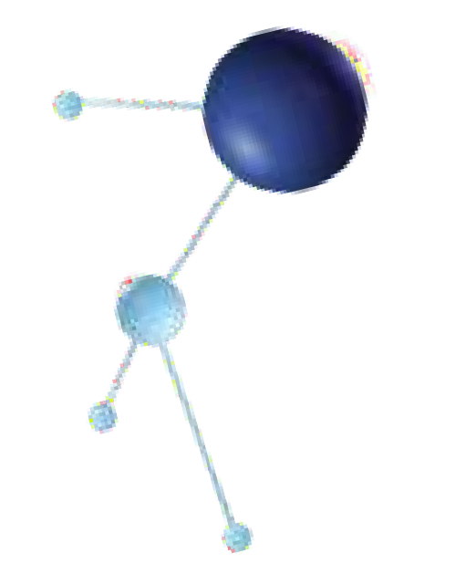





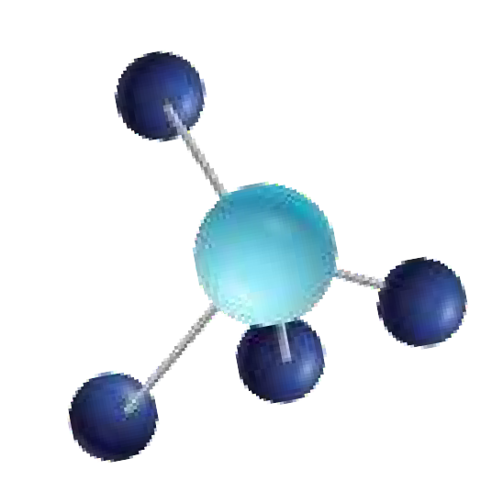



Tujuan dan Manfaat Penelitian
Tujuan
Membangun sistem otomatis monitoring dan pengendalian pH air berbasis IoT dengan Telegram dan Arduino.
Memastikan kinerja sistem sesuai aturan yang ditetapkan.
Memastikan kelancaran koneksi internet, interaksi dengan bot Telegram, sensor pH, pompa, dan LCD.
Manfaat
Solusi efektif untuk monitoring dan pengendalian
Memungkinkan pemantauan real-time melalui Telegram.
pH air secara otomatis.

Slide 6

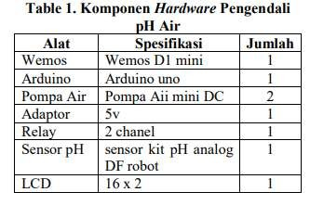
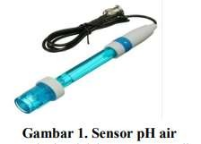
Metode
Penelitian ini melibatkan tahap pengujian alat dan analisis data. Sistem pemantau dan pengendali pH air terdiri dari perangkat lunak dan perangkat keras, menggunakan Arduino Wemos dengan modul WiFi sebagai pengendali. Terdapat dua pompa DC 5V, di mana Pompa 1 menambahkan asam dan Pompa 2 menambahkan basa. Pengukur pH menggunakan sensor kit pH analog DF Robot.

Slide 7
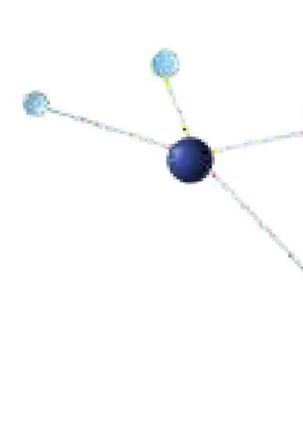

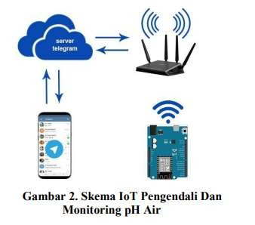
Alur Sistem:
Sensor pH ke Wemos.
Arduino proses nilai pH dan kirim info ke pengguna via Telegram saat perubahan nilai atau perintah chat.
Pengujian:
Bot Telegram, API, dan koneksi Wemos ke internet.
Sensor pH diuji dalam air normal.
Monitoring dimulai dengan /start pada Bot Telegram.
Sistem atur pompa, kirim info ke pengguna via Telegram saat
perubahan nilai, dan proses perintah pengguna.
Gambar 2: Perangkat pendukung sistem IoT dengan Acces Point sebagai penghubung internet nirkabel.

Slide 8
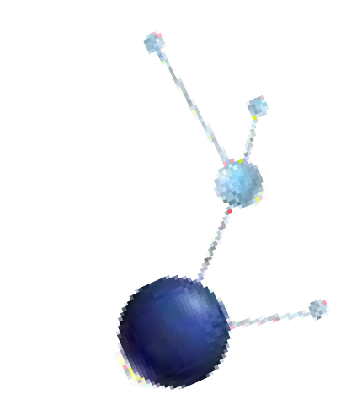
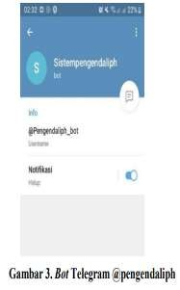
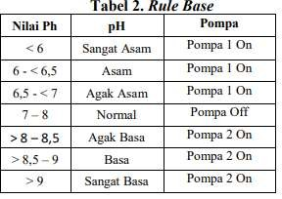
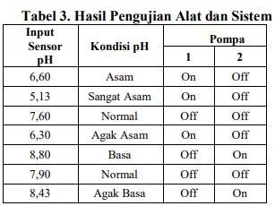

Hasil dan Pembahasan
Bot dengan nama
@pengendaliph_bot.
Akses hanya untuk user dengan
token tertentu.
Menyediakan perintah /cek untuk
monitoring pH dan pompa air.
Mikrokontroller (Wemos)
mengirim data saat perintah /cek diterima.
Sistem diberi rule atau aturan dalam memproses inputan sensor pH. Nilai rule yang diatur pada system dapat dilihat pada table 2.
Pengujian alat dan system pengendali pH air didapat hasil seperti pada table 3.
Hasil pengujian menunjukkan sistem beroperasi sesuai aturan.
Informasi pH dan status
pompa ditampilkan pada LCD.

Slide 9
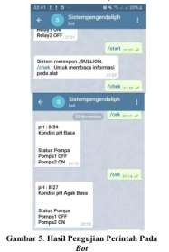
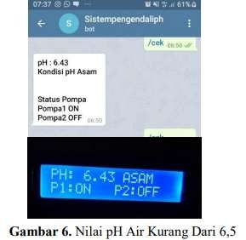
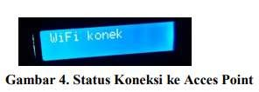
Koneksi otomatis ke Access Point dengan SSID dan password yang sudah diatur.
Perintah /start dan /cek direspon dengan notifikasi dan status monitoring.
Waktu respons antara 30-
60 detik.
Sensor pH mengirim data ke mikrokontroller.

Slide 10
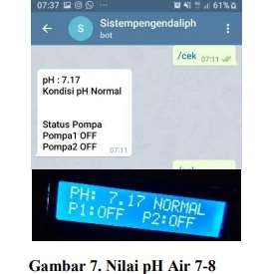
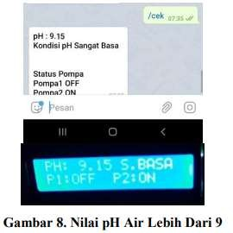
Informasi nilai pH, status pompa 1 dan 2 ditampilkan di LCD dan dikirim ke Bot Telegram.
Waktu respons pengiriman ke
Bot Telegram 30-60 detik.

Slide 11
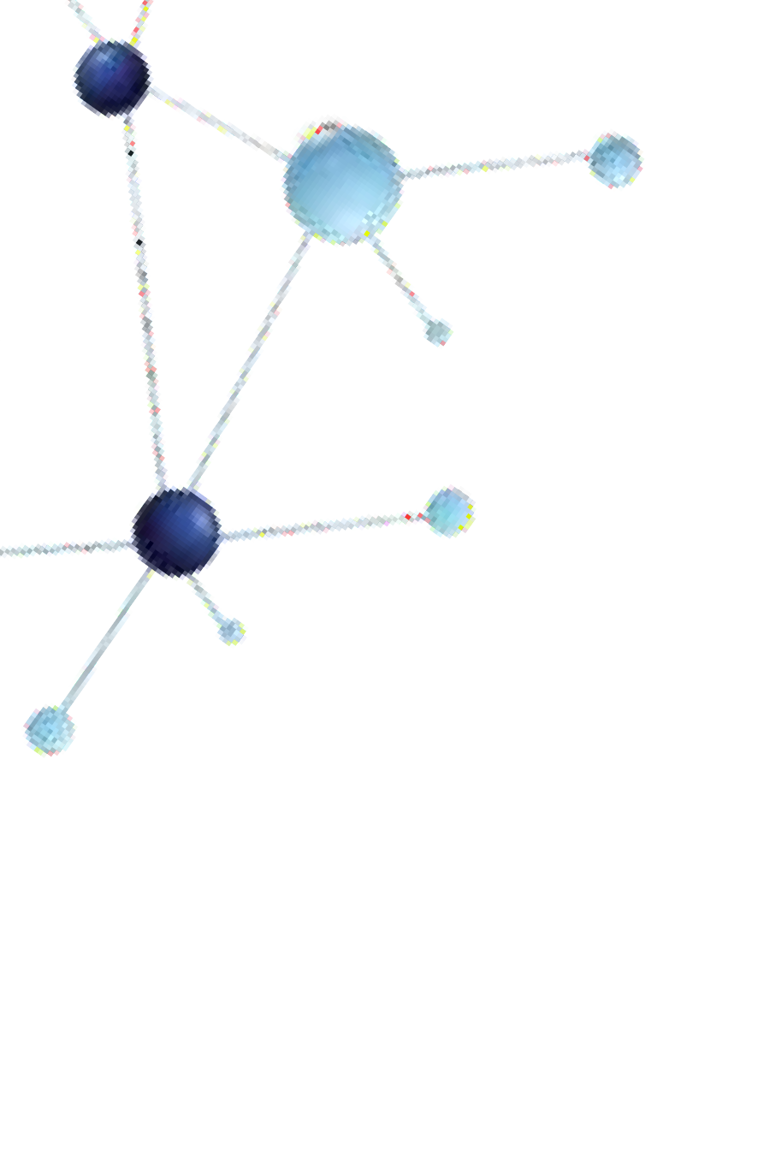

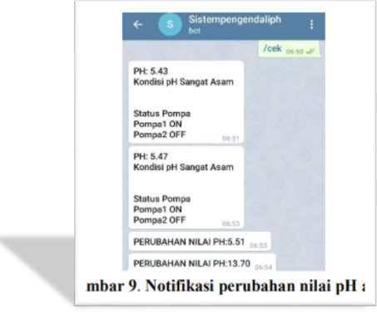
Kesimpulan
Arduino, Wemos, dan sensor pH dapat diintegrasikan dalam IoT sebagai pengendali dan monitor pH air.
Sensor pH mengirim data ke Arduino, diproses untuk menggerakkan pipa penambah asam/basa.
Informasi nilai pH dikirim ke user melalui
Bot Telegram dalam waktu 30-60 detik.

Slide 12
TERIMAKASIH ☺

